Slide 1

Dal fundraising di reazione al fundraising di valore: quando l’identità scientifica diventa leva di relazione
Mariangela Cappiello/ Andrea Ercoli
Fondazione Telethon / DataProsper

Slide 2
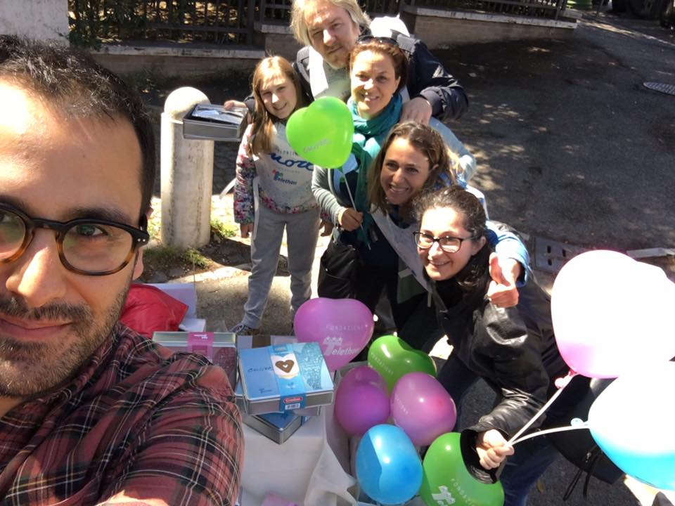
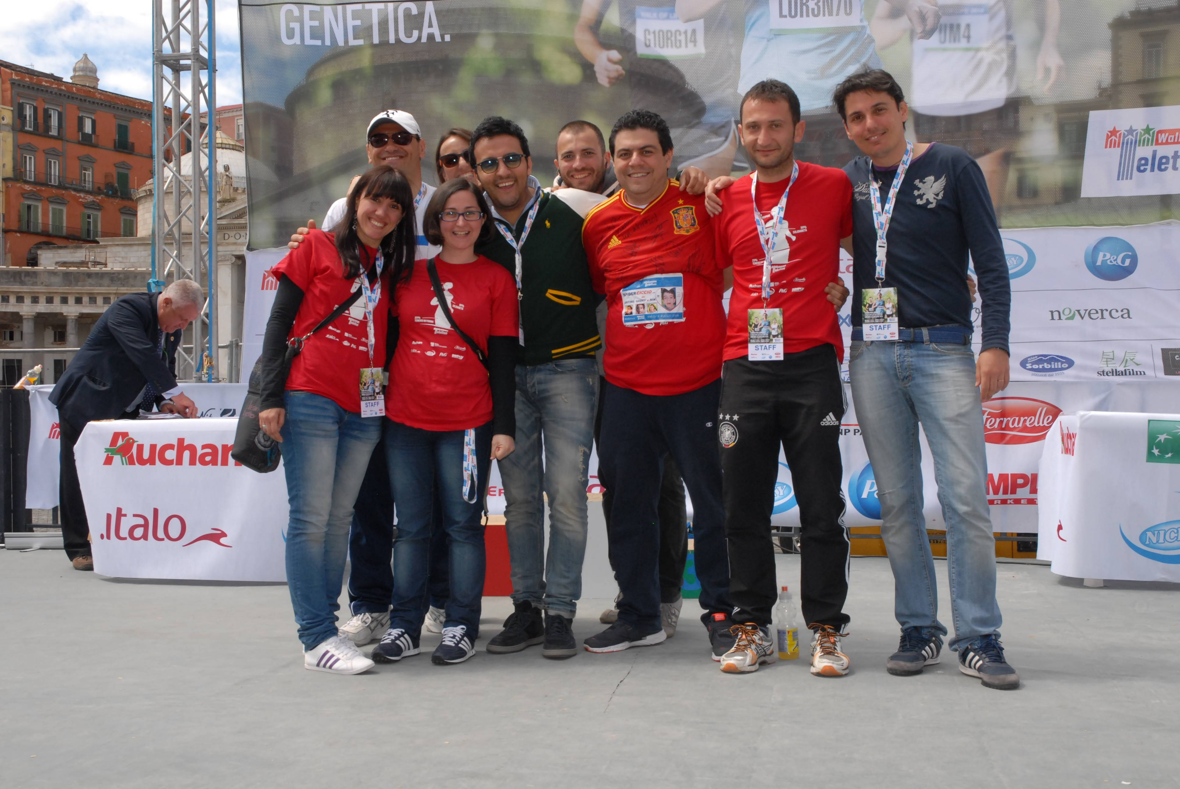


Slide 3
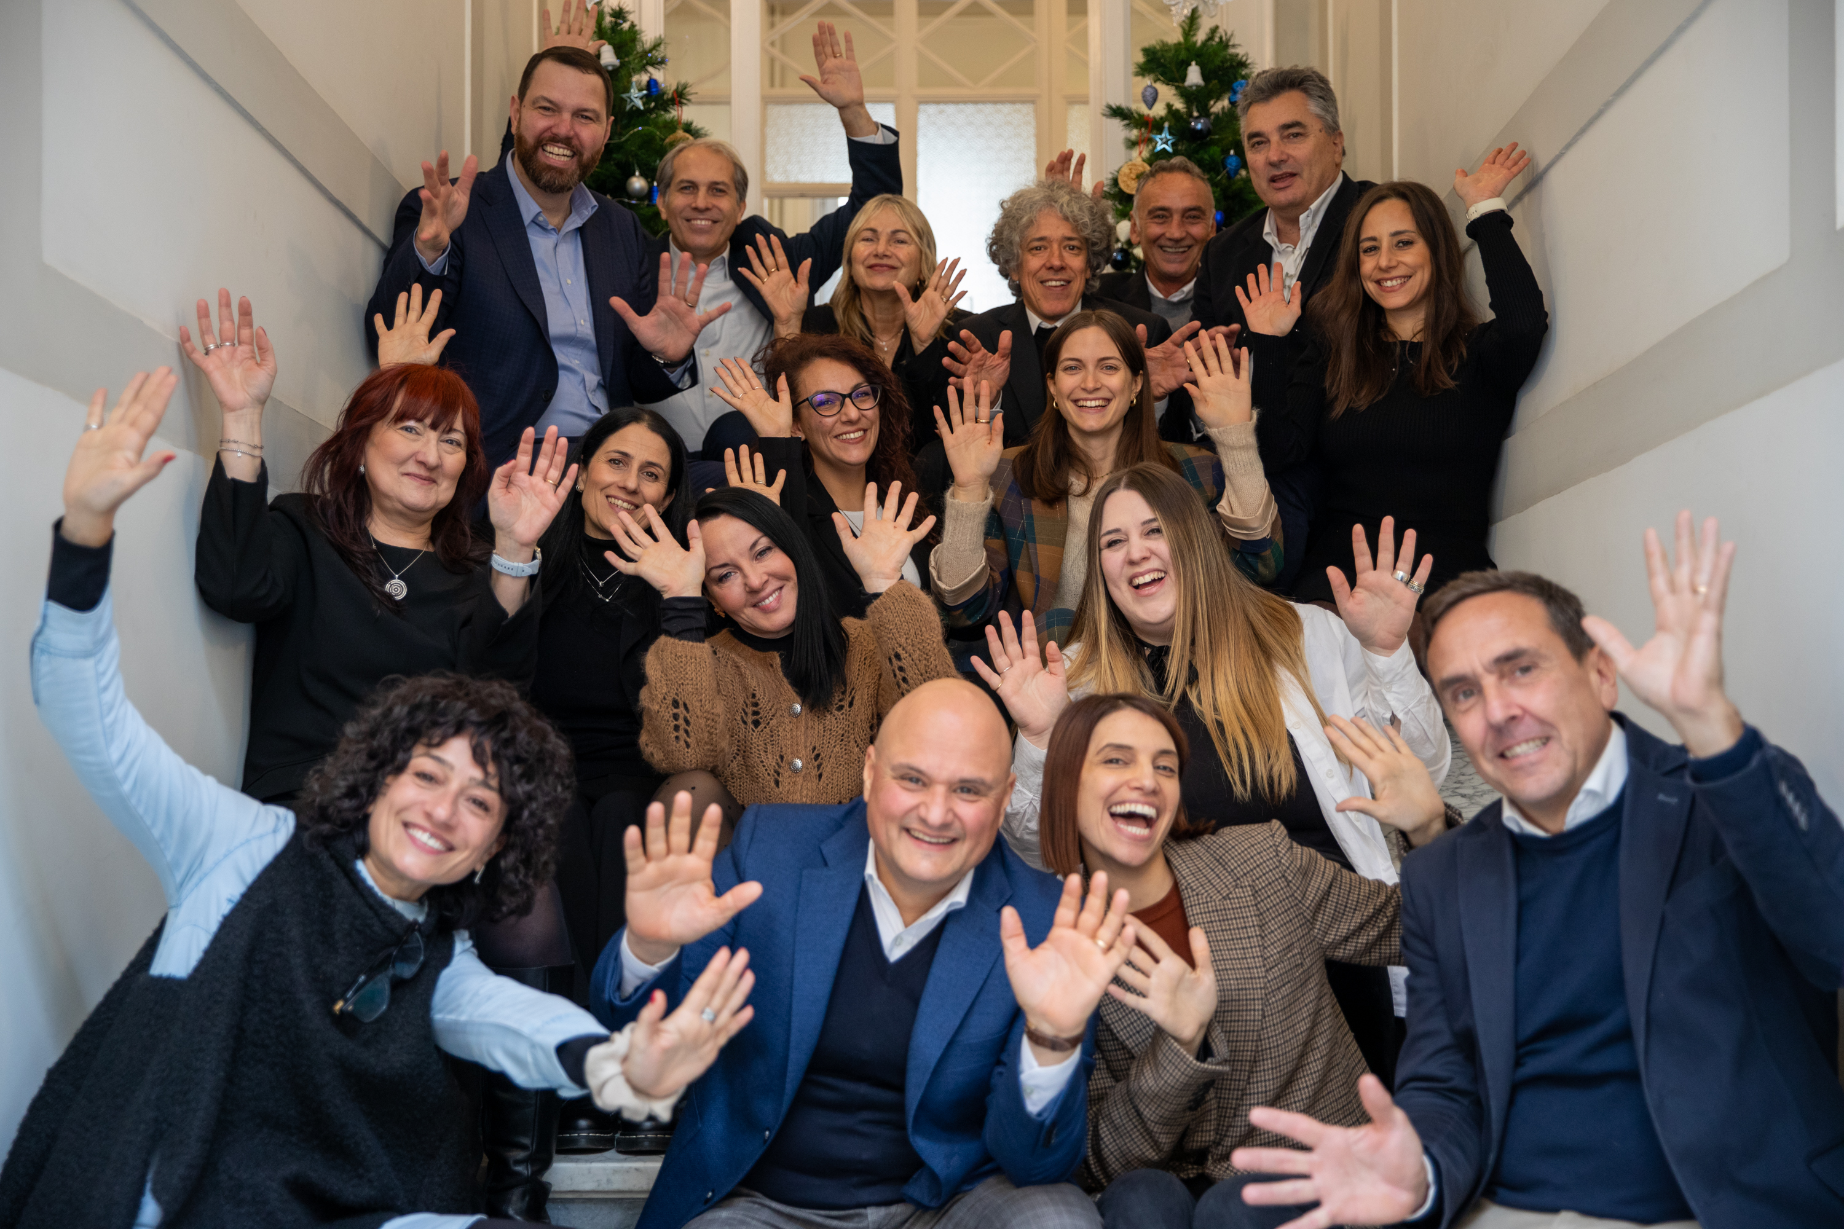

Slide 4





Oggi vedremo insieme
Da dove siamo partiti
Cosa stavamo notando (senza giri di parole)
La scelta vera
Come i dati hanno reso tutto reale

Slide 5
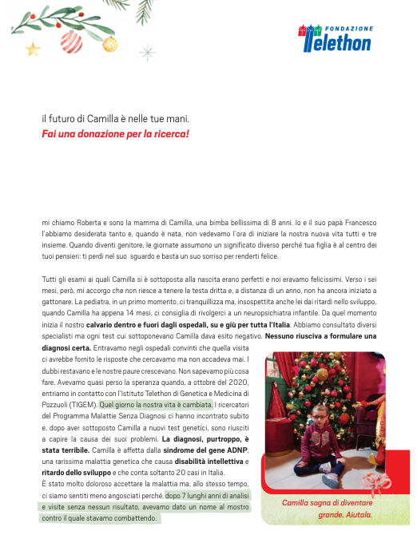
Da dove siamo partiti
C’è un bisogno
Lo raccontiamo
Chiediamo supporto

Slide 6
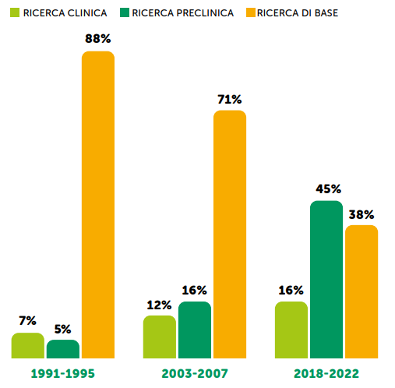
Quando la ricerca inizia a dare risultati
Siamo nati perché la comunità di pazienti affetti da malattie genetiche rare ci ha affidato un mandato preciso:
individuare risposte terapeutiche e renderle accessibili a tutti
Fonte Bilancio Fondazione Telethon 2022

Slide 7
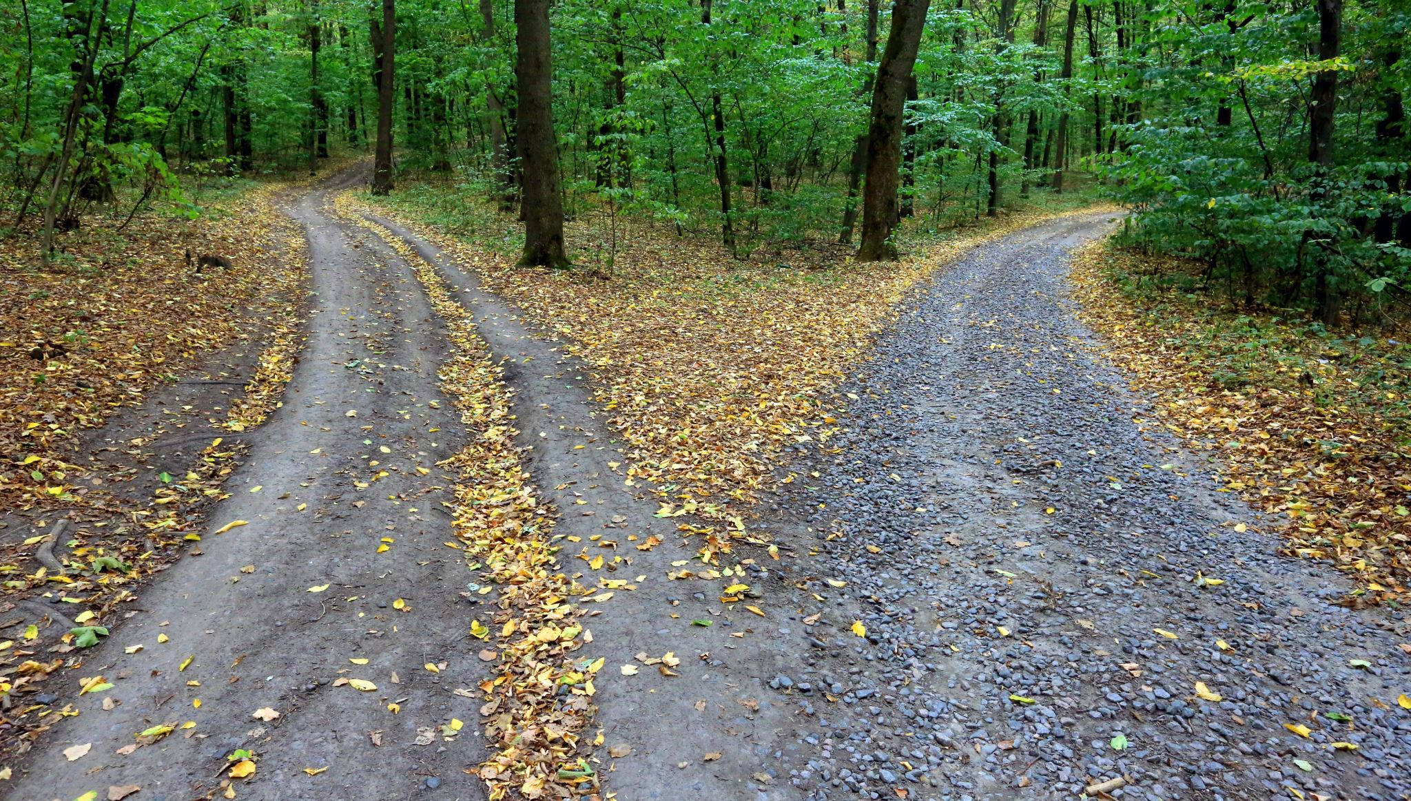
La terapia esiste, non è detto che arrivi ai pazienti
La terapia funziona
Partnership
Registrazione e fruibilità della terapia

Slide 8
Ancora una volta: fermarsi o cambiare il modello?
2023 - Fondazione Telethon assume la piena responsabilità per l’autorizzazione, la produzione e la distribuzione del farmaco per l’ADA-SCID in Europa, garantendo l’accesso continuativo ai pazienti idonei.
Non più solo ricerca, ma sistema completo

Slide 9
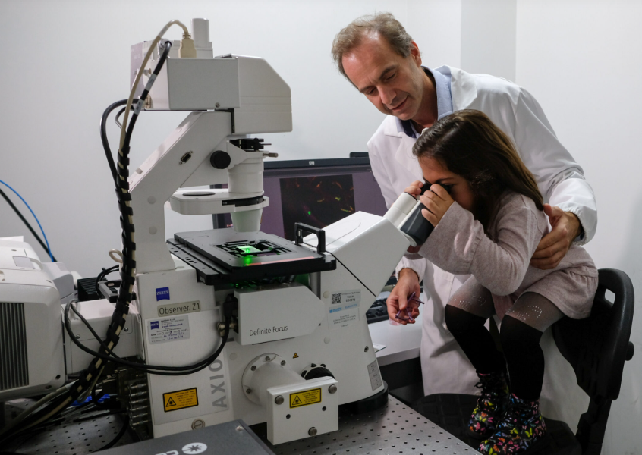
Se cambia il modello, bisogna trovare il modo di raccontarlo

Slide 10
Oggi vedremo insieme
Da dove siamo partiti
Cosa stavamo notando (senza giri di parole)
La scelta vera
Come i dati hanno reso tutto reale

Slide 11


Un Paradosso da Risolvere
Fondazione Telethon ha una notorietà molto alta, una storia piena di scoperte innovative, di cura e di speranza. Una fiducia costruita in anni di ricerca senza sosta.
Eppure i dati di acquisizione e riattivazione raccontavano un'altra storia: la raccolta fondi non cresceva come avrebbe dovuto.
Funzionava, ma non bastava più...

Slide 12

Il Plateau del "Linguaggio del Bisogno"
Per anni il fundraising italiano si è nutrito di un ingrediente principale: l'urgenza continua.
Ha funzionato? Sì, per anni ha portato risultati straordinari, ma ora…
Assuefazione
Saturazione
Rigidità
Se alzi il volume ogni giorno per trent'anni, quel grido diventa rumore di fondo.
Dovevamo rivedere le logiche di selezione dei Prospect, modificare il modello.
I KPI non miglioravano, mentre la retention di chi entrava spinto solo dall'emozione del momento era fragile.

Slide 13

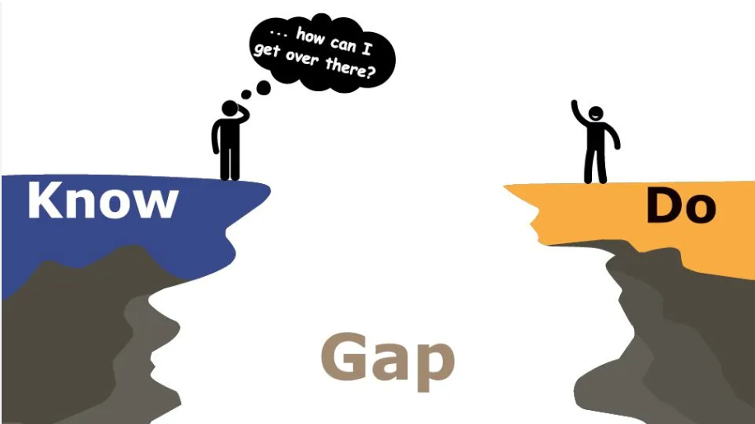

Il gap da colmare
Il Donatore del Passato
Il Donatore del Futuro
Cercava qualcuno da "salvare" per sentirsi a posto con la coscienza.
Non cerca qualcuno da salvare: cerca progetti in cui credere per cambiare il mondo. Vuole investire nel progresso, non soccorrere un'emergenza.
Percepiva Fondazione Telethon
come un'istituzione da sostenere…

Slide 14
Oggi vedremo insieme
Da dove siamo partiti
Cosa stavamo notando (senza giri di parole)
La scelta vera
Come i dati hanno reso tutto reale

Slide 15
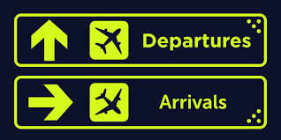
Destinazione…
Storia del paziente
Centralità del bisogno
Call to action urgente
Call to action ripetitive
Relazione corta
Limitata possibilità di approfondire la missione

Slide 16
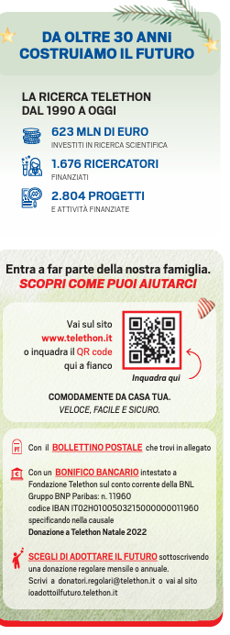
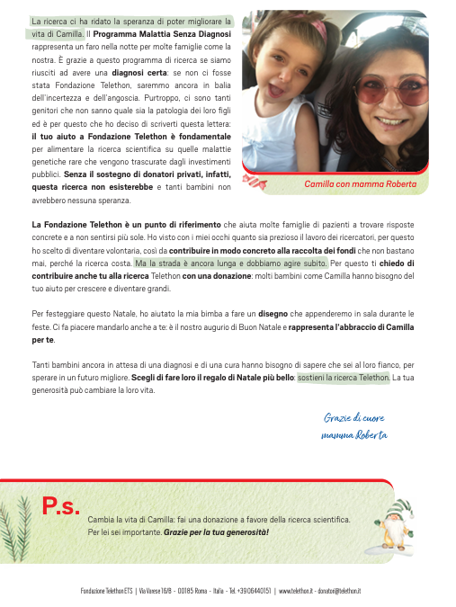
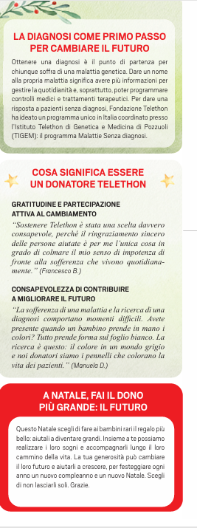
Prima

Slide 17
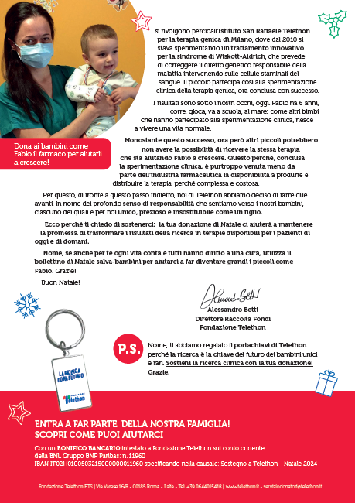
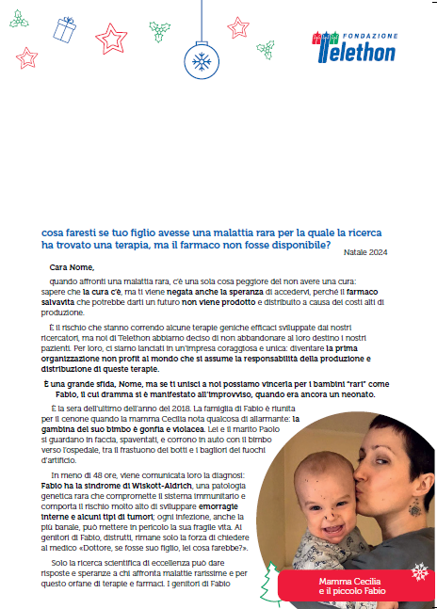
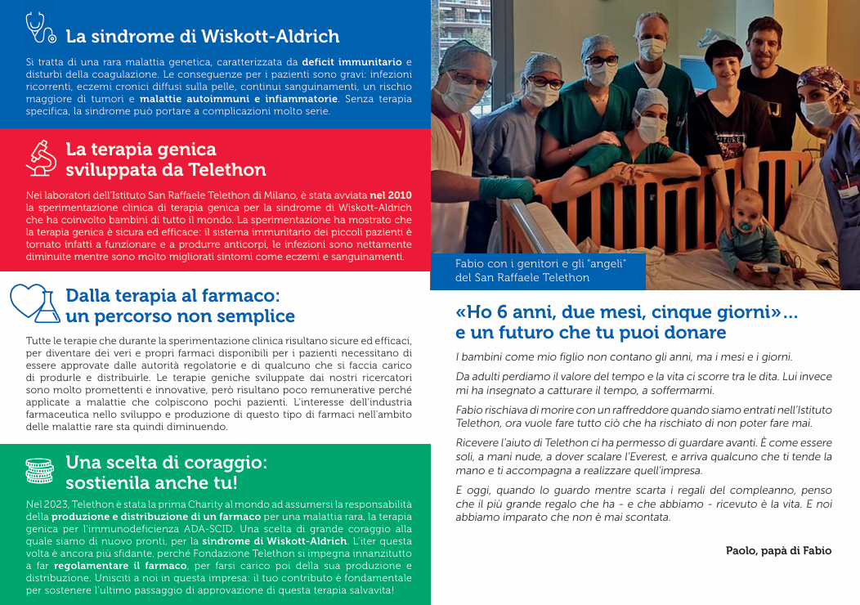
Dopo

Slide 18
Dal bisogno alla fiducia
PRIMA | DOPO
Firma: genitore | Firma: Direttore Raccolta Fondi
Contenuto: storia personale | Contenuto: storia personale che valida il metodo
Driver: dolore, urgenza, speranza | Driver: responsabilità, fiducia, lungimiranza
Approfondimento missione: slegato dal contenuto principale | Approfondimento missione: intrecciato al contenuto principale
Immagini: bambini, genitori | Immagini: bambini, genitori, ricercatori, infermieri di ricerca
CTA generica: «sostieni la ricerca di Fondazione Telethon» | CTA specifica: «aiutaci a mantenere la promessa di trasformare risultati di ricerca in terapie disponibili»

Slide 19
Oggi vedremo insieme
Da dove siamo partiti
Cosa stavamo notando (senza giri di parole)
La scelta vera
Come i dati hanno reso tutto reale

Slide 20

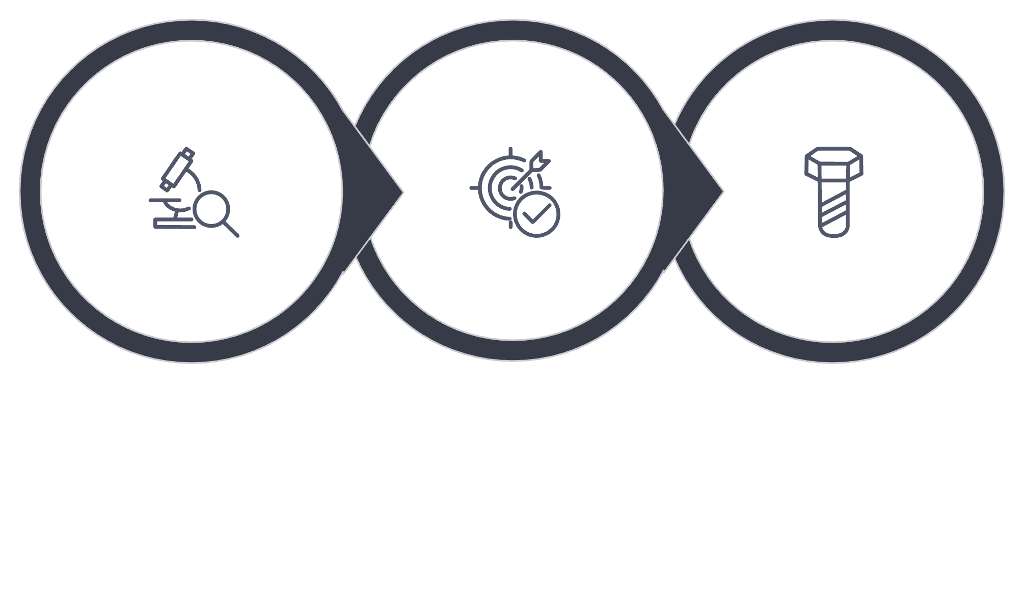

La Strategia Data-Driven
Tradurre la visione — dal linguaggio del “bisogno" alla “fiducia" — in una strategia operativa concreta. Il data-mining non come estrazione di liste, ma come ricerca comportamentale.
Analisi comportamentale
Identificazione propensione
Attivazione segmenti
L'obiettivo: identificare non chi ha già donato per abitudine…
ma chi possiede un'attitudine latente verso l'innovazione.

Slide 21


La Scienza dei Dati…
al servizio della Ricerca Scientifica
- Modello Potenzialità dei Prospect
- Segmentazione dei Lapsed

Slide 22

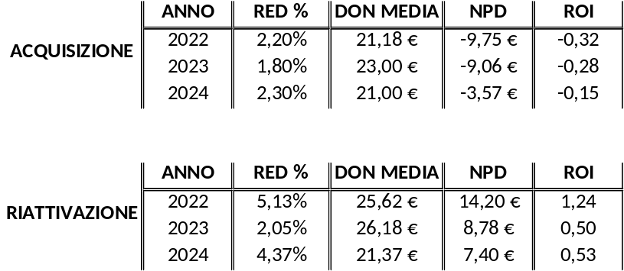

Risultato: la precisione batte la massa
Il lavoro ha permesso a Fondazione Telethon di superare il “plateau”.
La nostra missione è stata questa: dare alla ricerca scientifica la scienza dei dati che merita per continuare a correre.

Slide 23
3 (+1) punti da tenere a mente
Uscire dalla logica «abbiamo sempre fatto così»
Individuare gli elementi puri della propria missione e trasformarli in un asset
Partire con la fine in testa ragionando su come stabilire una relazione duratura
+
Farsi guidare dai dati per conquistare nuovi traguardi

Slide 24

Sentiamoci qui
Mariangela Cappiello
mcappiello@fondazionetelethon.it
Andrea Ercoli
a.ercoli@dataprosper.it

Slide 25
